Slide 1
Sistema de control de versiones (CVS)
Instituto tecnológico de Chihuahua II
Ingeniería en Sistemas Computacionales.
Maestro: Carlos Humberto Rubio Rascón
Joan Armando Luna Sosa ​
Paulina Trevizo Castillo
Eder Antonio Hernández Navarrete​
Sofia Iveth Sinaloa García​
Joel Enrique Ortega Torres

Slide 2
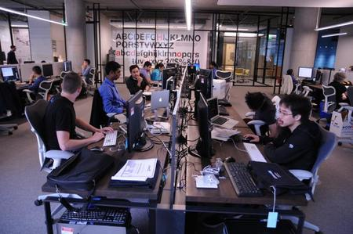
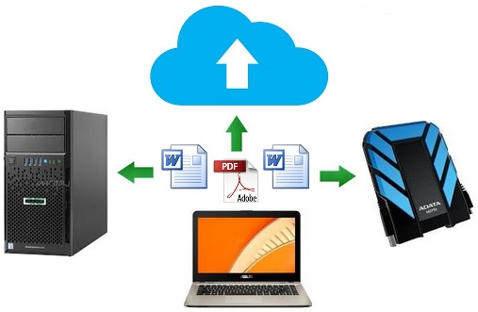




INTRODUCCIÓN
Cuando se desarrolla código dentro de un equipo pueden generarse una variedad de problemas.
Problema #1
No poder controlar de manera adecuada el trabajo en equipo
Problema #2
No hacer respaldos periódicamente

Slide 3
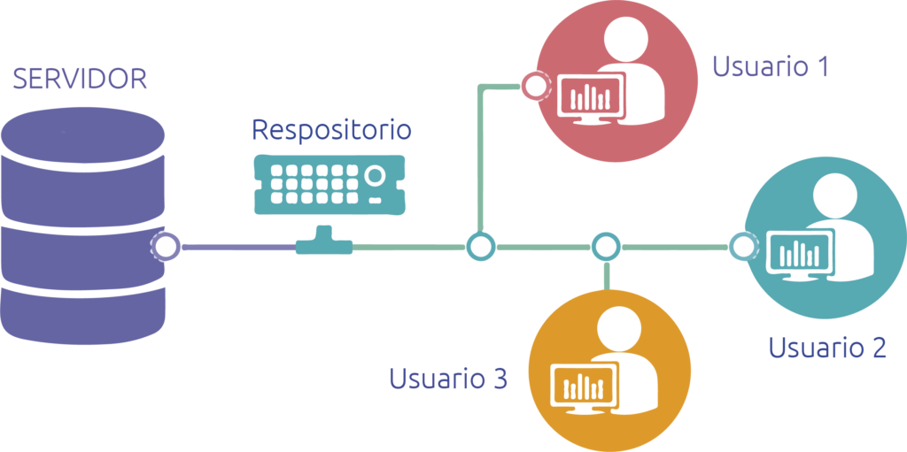
solución!
CVS
Sistemas de control de versiones

Slide 4
¿Qué es un CVS?

Slide 5
Es un Sistema de Control de Versiones, mantiene el registro de todo el trabajo y los cambios en los archivos de código fuente que forman parte de un proyecto de software.

Slide 6
TÉRMINOS RELACIONADOS

Slide 7

REPOSITORIO
Conjunto de código y el historial de los cambios realizados sobre el código. Lugar en el que se encuentran almacenados los archivos con sus respectivas versiones.

Slide 8
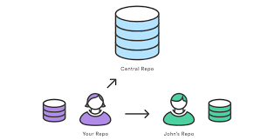
RAMAS(BRANCHES)
Árboles de código que se independizaron del central, pero que comparten una historia común.

Slide 9
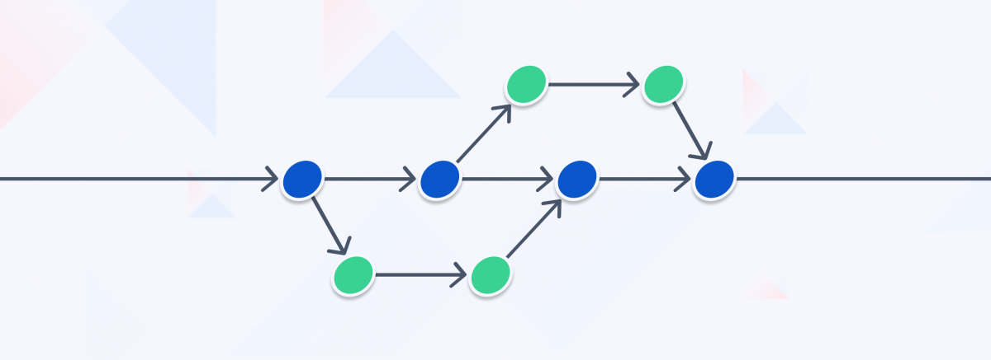
TRUNK
Contiene la última versión del proyecto que
se está desarrollando, la versión común a
todos los colaboradores.

Slide 10
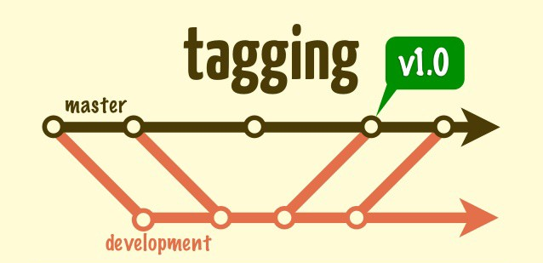
TAG
Copias de seguridad (Snapshots) del
proyecto. A diferencia de los branches, los
tags no permiten modificar archivos.

Slide 11
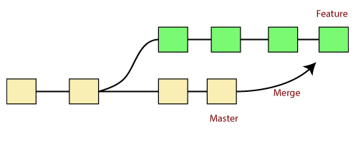
PARCHES
MERGE
Modificaciones realizadas al código.
Mecanismo usado para
fusionar branches.

Slide 12
Sistemas de control de versiones locales

Slide 13
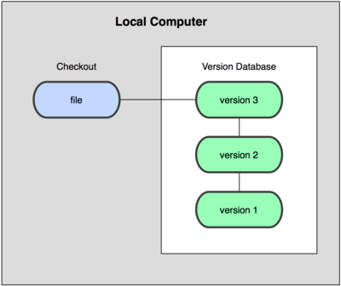
Usado como método que consiste en copiar los archivos a otro directorio.
Tiende a tener errores en la exportación.
Tiene a mantener errores de anteriores versiones.
Herramienta RCS popular en el control de versiones locales.

Slide 14
Sistemas de control de versiones CENTRALIZADOS

Slide 15
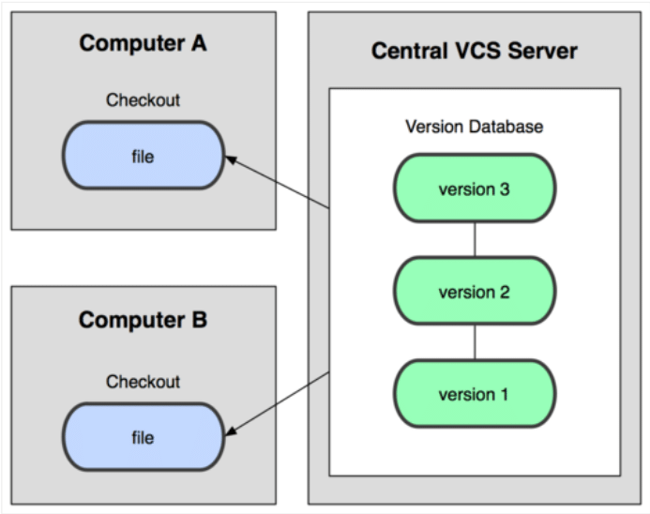
Un único servidor que contiene todos los archivos versionados, y varios clientes que descargan los archivos desde ese lugar central.

Slide 16
Sistema de control de versiones distribuidos

Slide 17
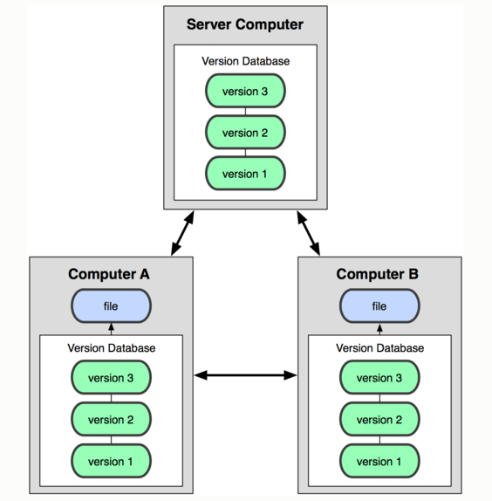
Los clientes no solo descargan la última instantánea de los archivos, también replican completamente el repositorio.
Así, si un servidor muere, y estos sistemas estaban colaborando a través de él, cualquiera de los repositorios de los clientes puede copiarse en el servidor para restaurarlo.

Slide 18
¿Qué Sistemas de control de versiones existen?

Slide 19






Slide 20
Instalación de un CVS en Windows

Slide 21

Para instalar el servidor en Windows se utilizará el cvsnt de march-hare

Slide 22
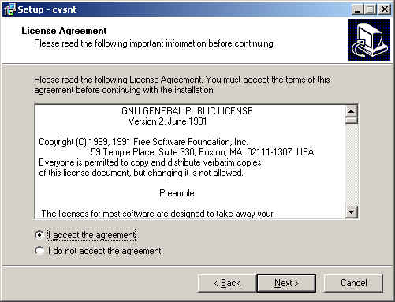
Abrimos el instalador y aceptamos la licencia

Slide 23
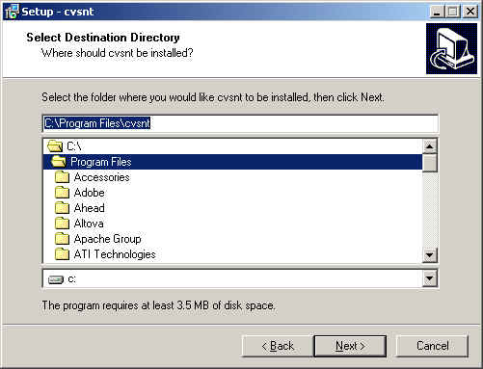
Elegimos la carpeta de instalación

Slide 24
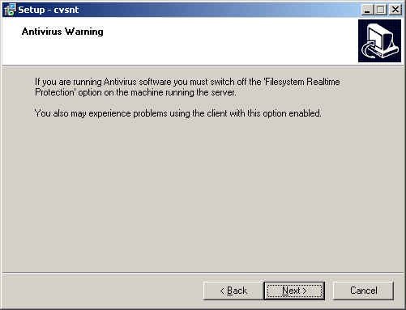
Desactivar el antivirus para evitar interferencia en la instalación

Slide 25
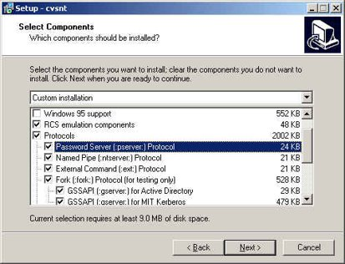
Seleccionamos los componentes a instalar

Slide 26
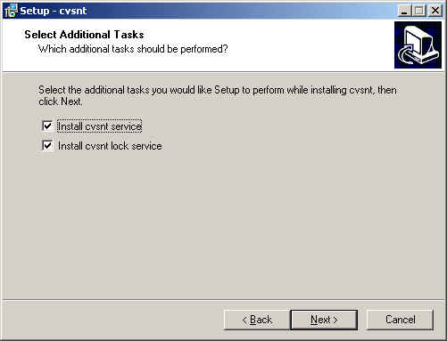
Seleccionamos instalar cvsnt como servicio y el cvsnt lock como servicio.

Slide 27
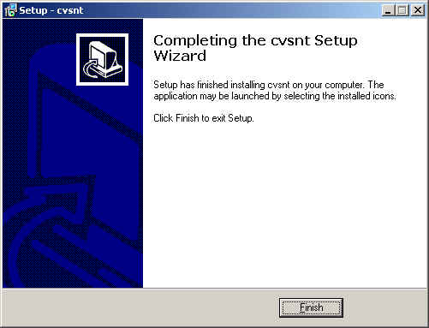
De esta manera tenemos instalado el servidor

Slide 28
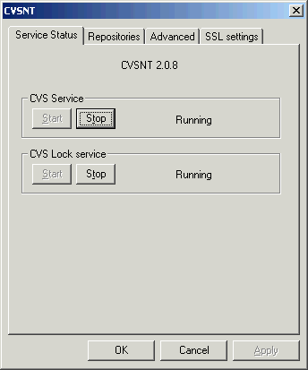
Abrimos la configuración en el panel de control, donde, nos permite activar o desactivarlo.

Slide 29
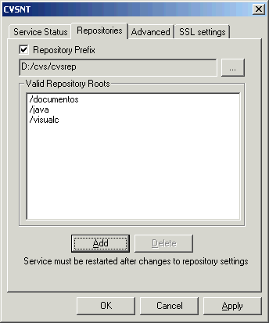
Seleccionamos la opción Repositories
donde vamos a configurar las carpetas
donde tendremos los desarrollos de
software.

Slide 30
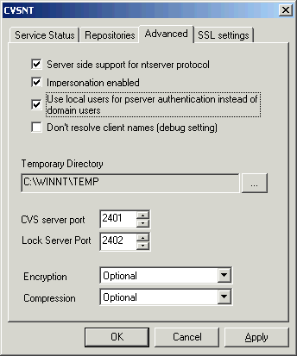
En advanced podemos configurar varias
opciones, en este caso seleccionamos que
se utilizarán usuarios locales en lugar de
usuarios de dominio

Slide 31
Para utilizar el cvs, se necesita un software cliente para cada desarrollador, en este caso utilizaremos el wincvs el cual se descarga desde esta url http://cvsgui.sourceforge.net/download.html

Slide 32
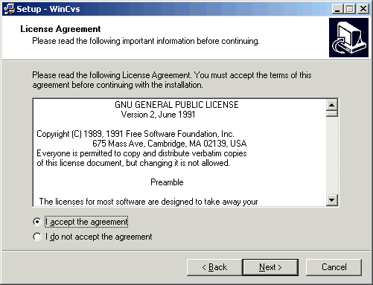
Abrimos el instalador y aceptamos el acuerdo de licencia.

Slide 33
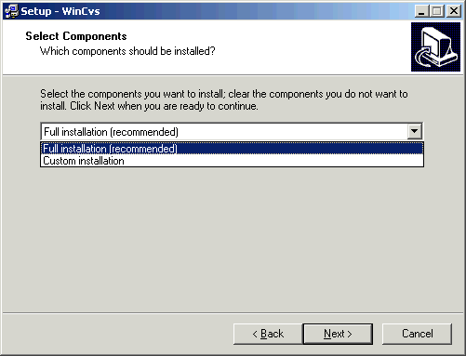
Elegimos la instalación completa

Slide 34
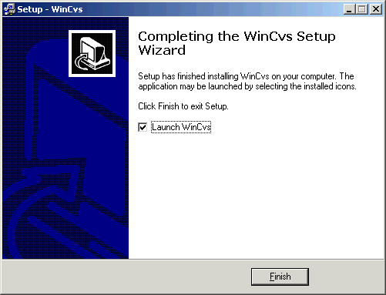
Por último, finalizamos la instalación y marcamos la casilla para abrir el cliente.

Slide 35
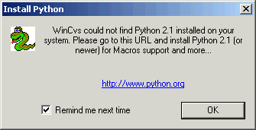
Enseguida nos solicita que instalemos python, debemos instalarlo desde https://www.python.org

Slide 36
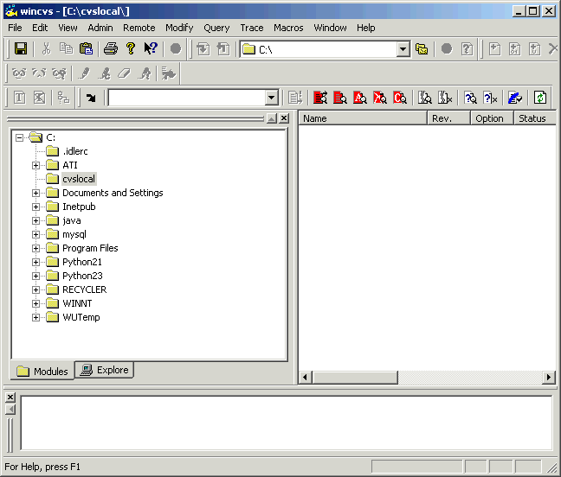
Una vez instalado el cliente wincvs, vemos la siguiente interfaz.

Slide 37
Conclusiones

Slide 38
CVS
Como primera instancia se puede concluir que CVS es una herramienta poderosa y sencilla para el uso de grandes proyectos, en donde interactúan una gran cantidad de usuarios. Al finalizar este trabajo se puede decir que se ha adquirido los conceptos fundamentales acerca de su trabajo se han aprendido aspectos de instalación, configuración, creación y manipulación de sistemas de control de versiones. Es importante recordar que esta presentación cubre los aspectos fundamentales de CVS; para aquellos usuarios que quieran profundizar más en el tema, deben dirigirse a las referencias.

Slide 39


Slide 40
Referencias bibliográficas
Qué es el control de versiones. (s. f.). Atlassian. https://www.atlassian.com/es/git/tutorials/what-is-version-control
Git - Acerca del Control de Versiones. (s. f.). Git. https://git-scm.com/book/es/v2/Inicio---Sobre-el-Control-de-Versiones-Acerca-del-Control-de-Versiones
https://torroja.dmt.upm.es/media/files/cversiones.pdf
S. (2021, 19 mayo). ¿Qué es el control de versiones? - Azure DevOps. Microsoft Docs. https://docs.microsoft.com/es-es/devops/develop/git/what-is-version-control
Docunecta. (2020, 26 noviembre). Control de versiones de documentos: sistema y software. https://www.docunecta.com/blog/control-de-versiones-de-documentos

